Slide 1
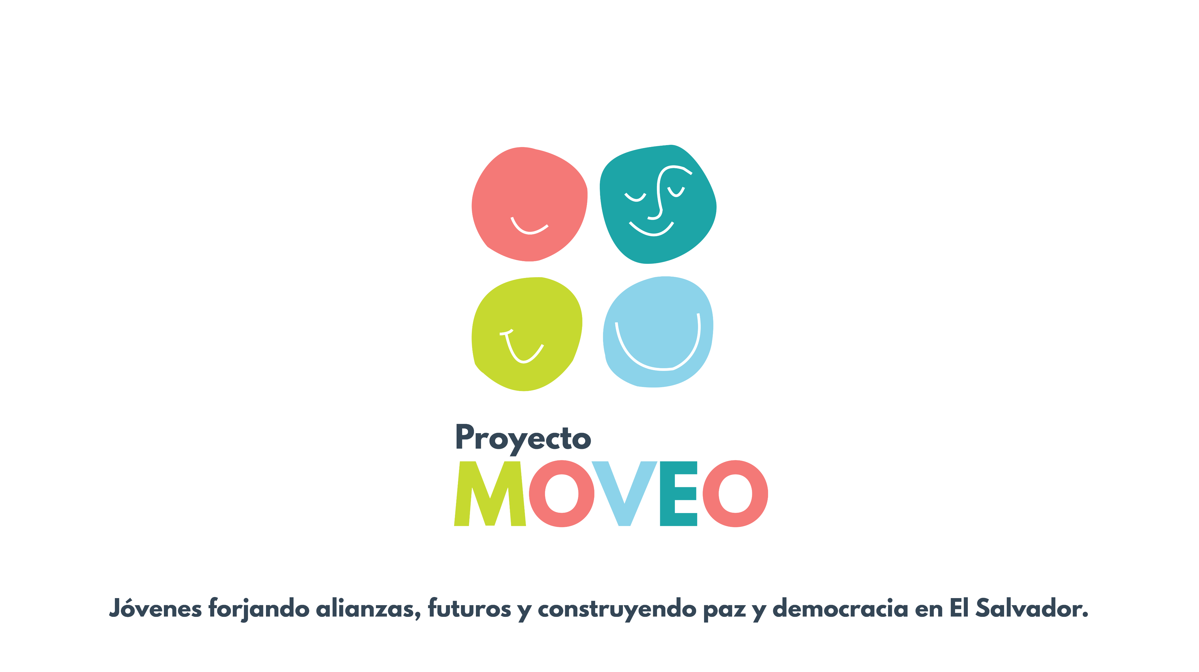

Slide 2
Suma solicitada como donación para el proyecto:
USD $ 1,500,000
Duración del proyecto:
18 meses
Suma estimada y porcentaje que se asignará a la igualdad de género y el empoderamiento de las mujeres:
USD $ 1,500,000 (100%)
Suma estimada y porcentaje del presupuesto que se asignará a OSC nacionales/locales:
USD $ 700,000 (47%)

Slide 3
GENERO
El proyecto es GM3 dado que la identificación del conflicto, objetivo, resultados y actividades tienen como principal fin la transversalidad, igualdad y equidad de género como ente articulador e implementador.
El proyecto selecciona organizaciones, lideradas algunas por jóvenes y mujeres, defensoras de los derechos de las personas LGBTI. Además, se establecen mecanismos de representación paritaria de hombres y mujeres en las intervenciones; las personas jóvenes beneficiarias pertenecerán a grupos diversos y los procesos formativos hacia instituciones del Estado serán co-liderados por personas jóvenes miembros de las asociaciones LGBTI.
Notes:
El proyecto es Gender Marker 3, por lo que el 100% de sus actividades y presupuesto también está dirigido a acciones de empoderamiento de género.
Si bien, el proyecto no está dirigido solo a mujeres, sus actividades incluyen trabajar con jóvenes en las normas de género como eje transversal y esencial, esto permitirá promover una mayor igualdad de género y mejorar los resultados de consolidación de la paz.

Slide 4
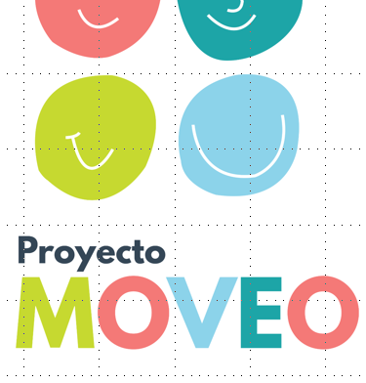
Objetivo
MOVEO pone a jóvenes en situaciones o en condición de vulnerabilidad y sobrevivientes de violencia basada en género (VBG) en el centro, para que se movilicen, se alejen de situaciones de riesgo social, influyan e impulsen activa y directamente en la transformación y cambio social de las comunidades de intervención priorizadas, en coordinación con las organizaciones socias implementadoras (OSI) e instituciones del Estado.
Área Prioritaria del PBF: Creación y fortalecimiento de la capacidad nacional para promover la coexistencia y la solución pacífica de los conflictos.
Área de Enfoque del PBF: Gobernanza democrática; prevención y gestión de conflictos.

Slide 5
¿A qué zonas geográficas del país estará dirigido el proyecto?
Se han seleccionado los siguientes municipios a partir de sus índices de violencia, migración y conocimiento basados en experiencias previas en implementación de proyectos:
San Salvador (metropolitana);
Santa Ana (occidente);
San Miguel (oriente);
Zacatecoluca (paracentral);
y Lourdes, Colón (central).

Slide 6
Población meta
Jóvenes salvadoreños entre 15 y 25 años
LGBTI
VBG
VIH
Migración forzada
Indígenas

Slide 7
Componentes
Líderes comunitarios y promotores de diversidad
Identificación jóvenes con enfoque de diversidad y género
Escuela de liderazgo para el cambio social juvenil
Fortalecimiento sociedad civil y gobernanza en zonas de conflicto
Programas de protección y asistencia
Metodologías alternativas (arte, diálogo)
Fortalecimiento institucional, diálogo y divulgación
Comprensión de diversidad de género a través de OSC
Transversalización de género y juventud en políticas
Planes de intervención jóvenes + sociedad civil
Participación política de jóvenes + Estado

Slide 8
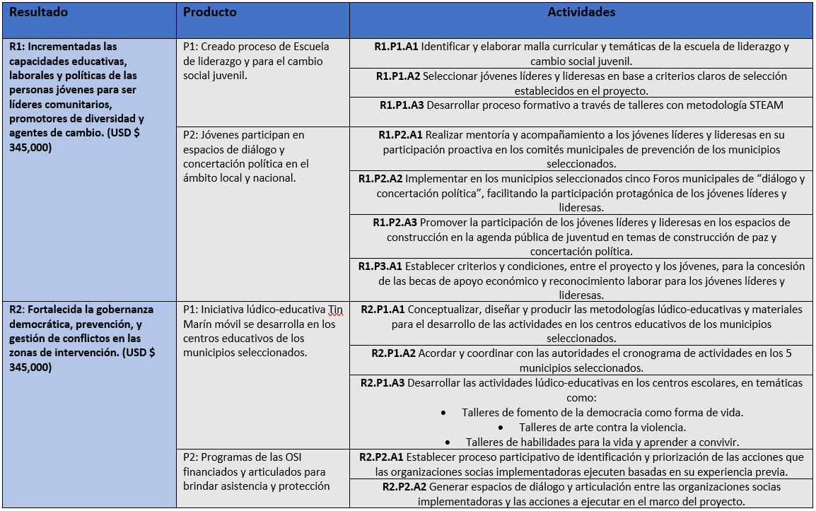

Slide 9
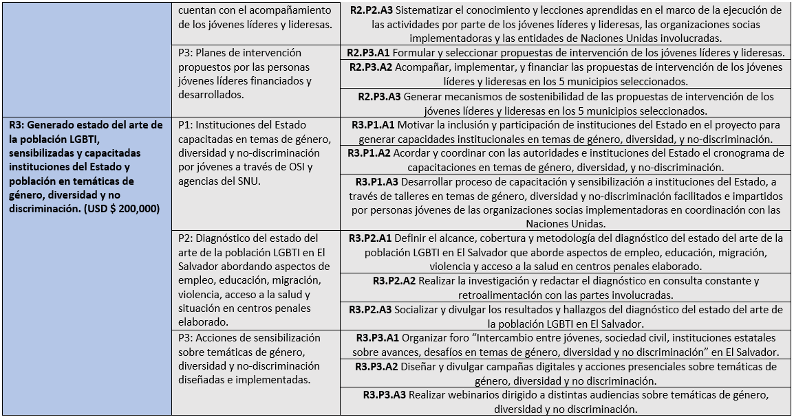

Slide 10
Los jóvenes participantes en el PROYECTO MOVEO se MUEVEN de un estado expectativo a ser lideres transformativos creativos e innovadores en sus espacios de desarrollo personal y comunitario, logrando ALEJARSE de situaciones de riesgo social y generadores de violencia para INFLUIR en la disminución del estigma y discriminación de poblaciones clave para IMPULSAR a trabajar activamente en la construcción de la paz y la democracia de El Salvador.

Slide 11
STEAM
Será aplicada dentro de la Escuela de Liderazgo contempla las siguientes áreas de intervención para cada beneficiario:
S(ciencia): Habilidades para la vida, Plan Personal trasformador de la realidad persona, familiar y comunitaria.
T(tecnología):Design Thinking para convertir los problemas en oportunidades, Idea de Negocio, Marketing.
E (Ingeniería):Calidad e Innovación ante los retos sociales actuales, trabajo en equipo.
A (Arte): Habilidades de expresión e incidencia social a través del arte.
M (Matemáticas):Fortalecimiento en operaciones básicas, Estrategias de análisis financiero aplicadas a su realidad.

Slide 12
Teoría del Cambio
Si las personas jóvenes incrementan su capacidad educativa, laboral y política para convertirse en líderes comunitarios y participan en espacios de diálogo y concertación política en el ámbito local y nacional; si las instituciones y organizaciones encargadas de la protección y asistencia fortalecen la gobernanza democrática y justicia con enfoque de género mediante la participación activa de jóvenes y si hay mayor sensibilización social e institucional en el abordaje de género, diversidad y no discriminación; entonces se contribuirá a disminuir la violencia hacia jóvenes, particularmente la violencia basada en género; porque las personas participantes pasarán de un estado expectativo a ser líderes que transforman, crean e innovan desde sus propias acciones en su desarrollo personal, familiar, comunitario y político, abonando a la gobernanza con enfoque de género y juventud para la consolidación de paz, justicia y democracia en El Salvador.

Slide 13
ORGANIZACIONES SOCIAS
Gubernamental: Ministerio de Justicia y Seguridad Pública, el Ministerio de Cultura, el Instituto Salvadoreño para el Desarrollo Integral de la Niñez y la Adolescencia (ISNA) y el Instituto Nacional de Juventud (INJUVE) y Dirección de Reconstrucción del Tejido Social.
OSC: Asociación Museo de los niños, Fundación Huellas, Asociación Salvadoreña de Derechos Humanos Entre Amigos, Asociación COMCAVIS Trans y Consejo Nacional de la persona Joven.

Slide 14
GRACIAS
ESCUELA DE LIDERAZGO JUVENIL DE PAZ Y ARMONÍA

